Slide 1
Chap. 2 - Organiser et suivre les dossiers du personnel
3. Modalités d’archivage
L’employeur doit pouvoir retrouver rapidement les informations et documents administratifs, juridiques ou comptables qui concernent un salarié.
Le dossier du personnel est éclaté en trois espaces matériels et dématérialisés.
Dossier du personnel
Documents numériques
Ils sont créés sur des applications au format PDF, puis enregistrés dans un espace numérique dédié, avec un sous-dossier par salarié.
Documents générés par les applications RH
Ils sont souvent au format PDF et gérés par l’application le PGI ou une application RH
(bulletins de salaire, RTT, arrêts, etc.)
Documents papiers
Ils sont archivés dans un classeur ou une pochette par salarié. Ils sont de plus en plus numérisés au format PDF, dans un espace numérique dédié

Slide 2
Exemple : Ecran Yourcegid Business

Slide 3
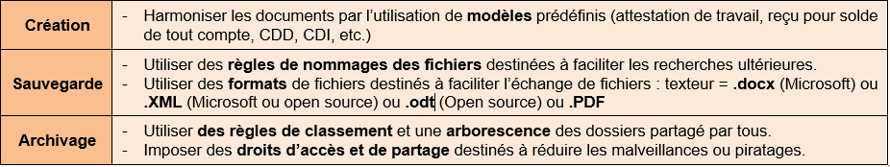
Chap. 2 - Organiser et suivre les dossiers du personnel
3. Modalités d’archivage
3.1 Élaborer un plan de classement
Chaque entreprise organise le classement en imposant des règles et des procédures qui devront être partagées lors de la création, lors de la sauvegarde et lors de l’archivage des documents.

Slide 4
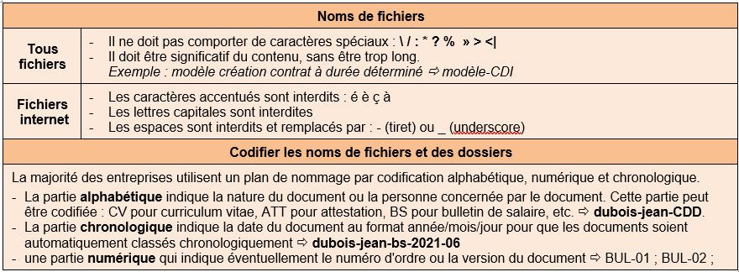
Chap. 2 - Organiser et suivre les dossiers du personnel
3. Modalités d’archivage
Nommer les fichiers
Le nommage des fichiers doit respecter des règles communes.

Slide 5
Chap. 2 - Organiser et suivre les dossiers du personnel
3. Modalités d’archivage
Organiser les dossiers de sauvegarde
Un dossier informatique est un espace de rangement destiné à recevoir des fichiers. L’ensemble des dossiers et sous-dossiers constitue l’arborescence des dossiers.
Il n’existe pas d’arborescence idéale. un système est efficace lorsqu’il permet de retrouver rapidement les documents et lorsque qu’il est compréhensible par tous les utilisateurs.
Les dossiers peuvent être structurés par thèmes, par services, par personnes, par types de document, par dates, par natures, par fonctions, etc. Cette organisation doit être partagées et acceptées par tous.

Slide 6
Chap. 2 - Organiser et suivre les dossiers du personnel
3. Modalités d’archivage
Quelques règles à respecter
L’architecture des dossiers et sous-dossiers doit être partagé et contrôlé.
Au-delà de trois niveaux une arborescence devient difficile à comprendre et à mémoriser.
Les noms des dossiers doivent être logiques et codifiés comme les noms de fichiers.
La création de nouveaux dossiers et sous-dossiers ne doit pas être libre et doit respecter une procédure.
Les fichiers élémentaires ou brouillons doivent être purgés lorsqu’ils sont devenus inutiles ou archivés dans des sous-dossiers spéciaux afin de ne pas encombrer les dossiers et le système informatique.

Slide 7
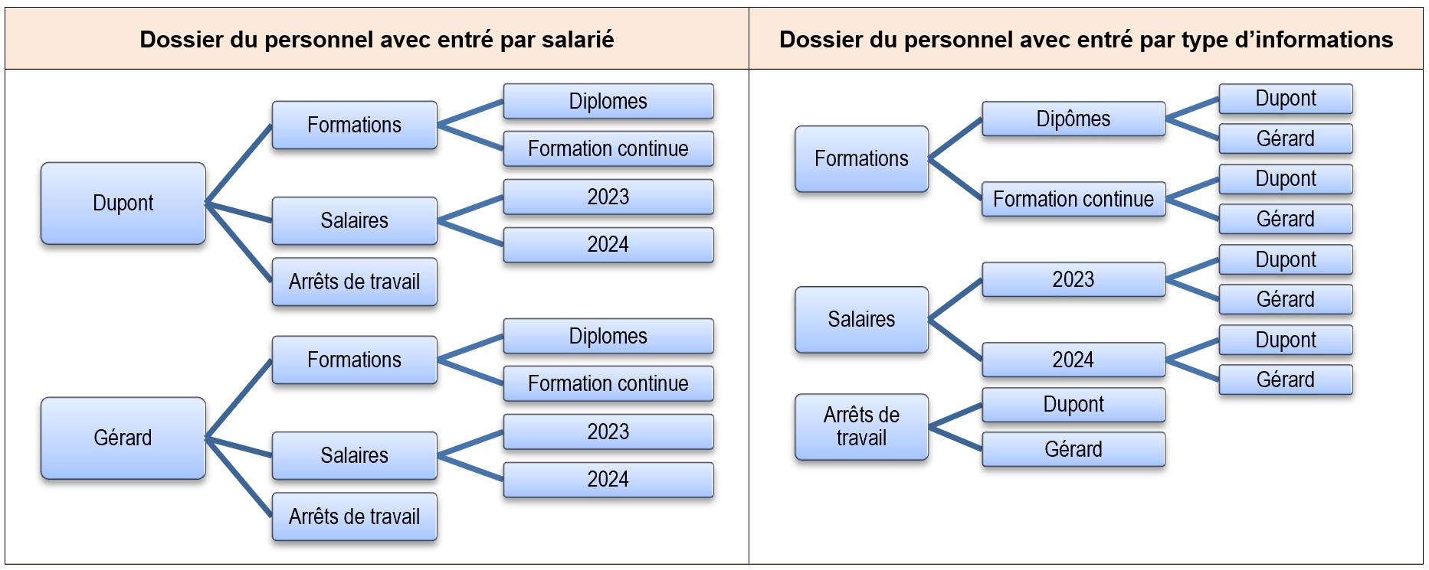
Chap. 2 - Organiser et suivre les dossiers du personnel
3. Modalités d’archivage
Exemple : arborescence des dossiers du personnel d’une entreprise

Slide 8
Chap. 2 - Organiser et suivre les dossiers du personnel
3. Modalités d’archivage
Gestion électronique des documents (GED)
La Gestion Electronique des Documents (GED) organise la gestion des documents numériques. Elle organise leur cycle de vie en les classant, en réduisant les temps de recherches, les coûts de stockage et en facilitant le partage des informations.
La GED organise et rationnalise le système d’information (SI).
C’est un outil collaboratif qui facilite le partage et l’échange de documents numériques.
Elle réduit les coûts de stockage en dématérialisant les documents.
Elle facilite les recherches de documents qui sont classés et indexés.
Elle sécurise l’archivage des documents.
La numérisation des documents réduit les coûts d’impression et l’impact carbone de la société.
Les applications GED sont interfacées avec les applications bureautiques (Microsoft 365 par exemple) et fonctionnent en mode Saas et en Cloud.

